Slide 1
ADATBÁZISAINK
SpringerLink
Készítette: Lilikné Csákány Andrea, Zsömle Viktor
2023.02.06.

Slide 2
Tartalomjegyzék
Általános tudnivalók
Kapcsolódás karhoz, tanszékhez
Dokumentumtípusok
Keresési, szűrési lehetőségek
Kiegészítő / extra funkciók
Szerzői profil / felhasználói fiók
Gyakorlati példák

Slide 3
Általános tudnivalók
https://link.springer.com/
Tudományterület | Multidiszciplináris (főként természettudományos, technológiai,orvosi,politikatudo-mány,management,matematika)
Hozzáférés módja | EduID, VPN
Gyűjtemény | 1997-től teljes szövegű (1997 előtt csak a cikkek adatai láthatók)

Slide 4
Általános tudnivalók
https://link.springer.com/
Nyelv (a felület nyelve) | angol (német)
Előfizetés | SpringerLink (Springer Nature - Springer Journals)
OA publikálási lehetőség lhttps://link.springer.com/ | Ingyenes OA publikálási lehetőség (Fully OA Journals; Hybrid journals)

Slide 5
Általános tudnivalók
https://link.springer.com/
A webhely bármilyen eszközön megtekinthető (számítógép, laptop, mobiltelefon, Tablet)
Beépített PDF-olvasó
PDF dokumentumok nyomtatása Tartalom letöltése PDF formátumban Naponta frissül az adatbázis tartalma Bibliográfiai adatok előfizetés nélkül is kereshetők

Slide 6
Kapcsolódás karhoz, tanszékhez
Kar | Tanszék | Kapcsolódás
Audi Hungaria Járműmérnöki Kar | Mindegyik tanszék tud kapcsolódni valamelyik tudományterülethez | gépészet, informatika, fizika matematika, anyagtudomány, menedzsment
A.CS.J. Pedagógiai, Humán-, és Társadalom- tudományi Kar | Mindegyik tanszék tud kapcsolódni valamelyik tudományterülethez | Oktatás, földrajz, történelem, irodalom, pszichológia, társadalom- tudományok, üzlet- és menedzsment

Slide 7
Kapcsolódás karhoz, tanszékhez
Kar | Tanszék | Kapcsolódás
Deák Ferenc Állam- és Jogtudományi Kar | Mindegyik tanszék tud kapcsolódni valamelyik tudományterülethez | jogtudomány, történelem, Politikatudomány és nemzetközi kapcsolatok
Építész-, Építő-, és Közlekedésmérnöki Kar | Mindegyik tanszék tud kapcsolódni valamelyik tudományterülethez | matematika, anyagtudomány, gépészet

Slide 8
Kapcsolódás karhoz, tanszékhez
Kar | Tanszék | Kapcsolódás
Egészség-, és Sporttudományi kar | Mindegyik tanszék tud kapcsolódni valamelyik tudományterülethez | orvostudomány és közegészségügy, élettudományok,
Gépészmérnöki, informatikai és Villamosmérnöki Kar | Mindegyik tanszék tud kapcsolódni valamelyik tudományterülethez | Informatika, gépészet, fizika, matematika, anyagtudomány

Slide 9
Kapcsolódás karhoz, tanszékhez
Kar | Tanszék | Kapcsolódás
Kautz Gyula Gazdaságtudományi Kar | Mindegyik tanszék tud kapcsolódni valamelyik tudományterülethez | üzlet és menedzsment, gazdaság, statisztika, matematika
Albert Kázmér Mosonmagyaróvári Kar | Mindegyik tanszék tud kapcsolódni valamelyik tudományterülethez | biomedicina, kémia, élettudományok, Földtudományok

Slide 11
Dokumentumtípusok
Folyóirat (több mint 2700)
Folyóiratcikk (több mint 8,3 millió)
Könyv (több mint 130 ezer)
Könyvfejezet (több mint 5 millió)
Könyvsorozat (3800)
Kutatási jegyzőkönyv (31 ezer)
Kézikönyv (268)
Enciklopédia szócikk (közel 300 ezer)
Videók (közel 400)
Browse 15,608,810 resources (2023.02.01.)

Slide 12
Keresési, szűrési lehetőségek
Keresőfelületét 2013-tól újították.
Advanced search (részletes keresés) - keresősáv mellett a fogaskerék ikonra kattintva érhető el. Szinte teljesen a Google Speciális és a Google Scholar űrlapjainak a mintájára épül.

Slide 13
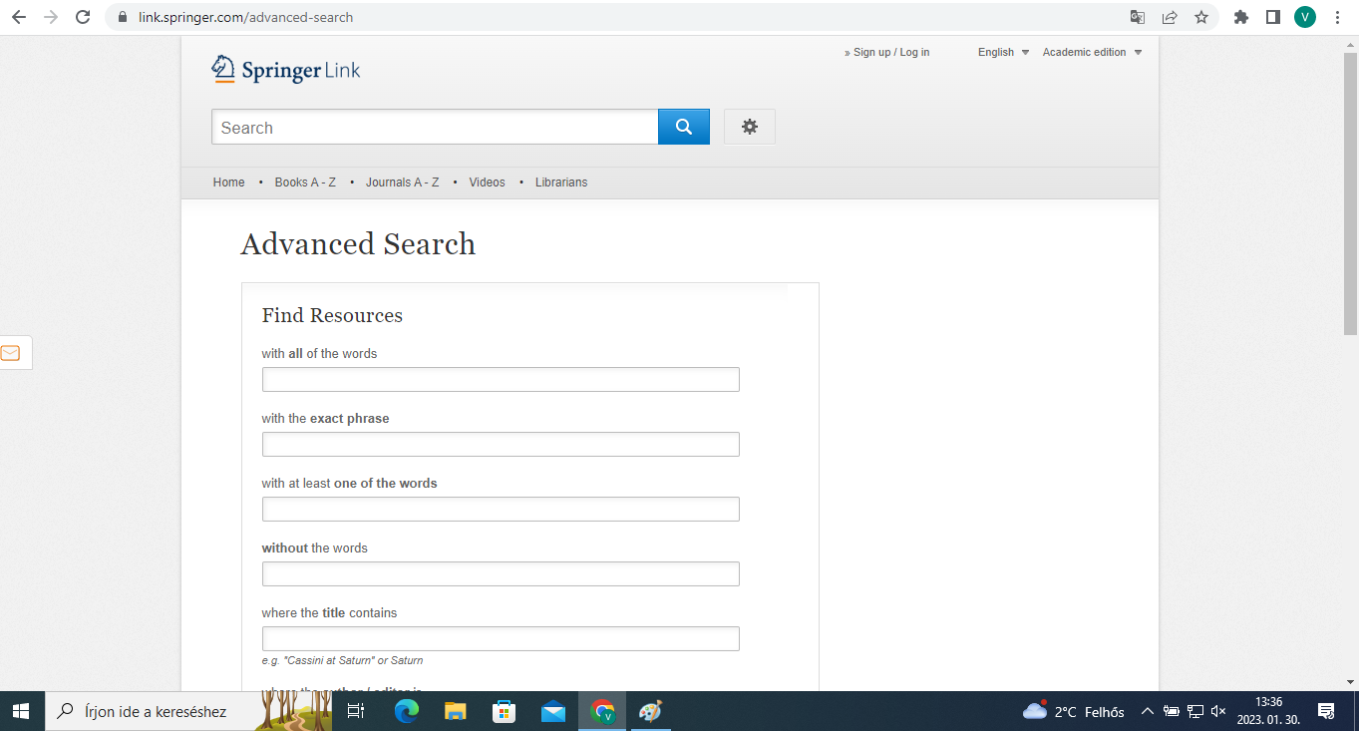

Slide 14
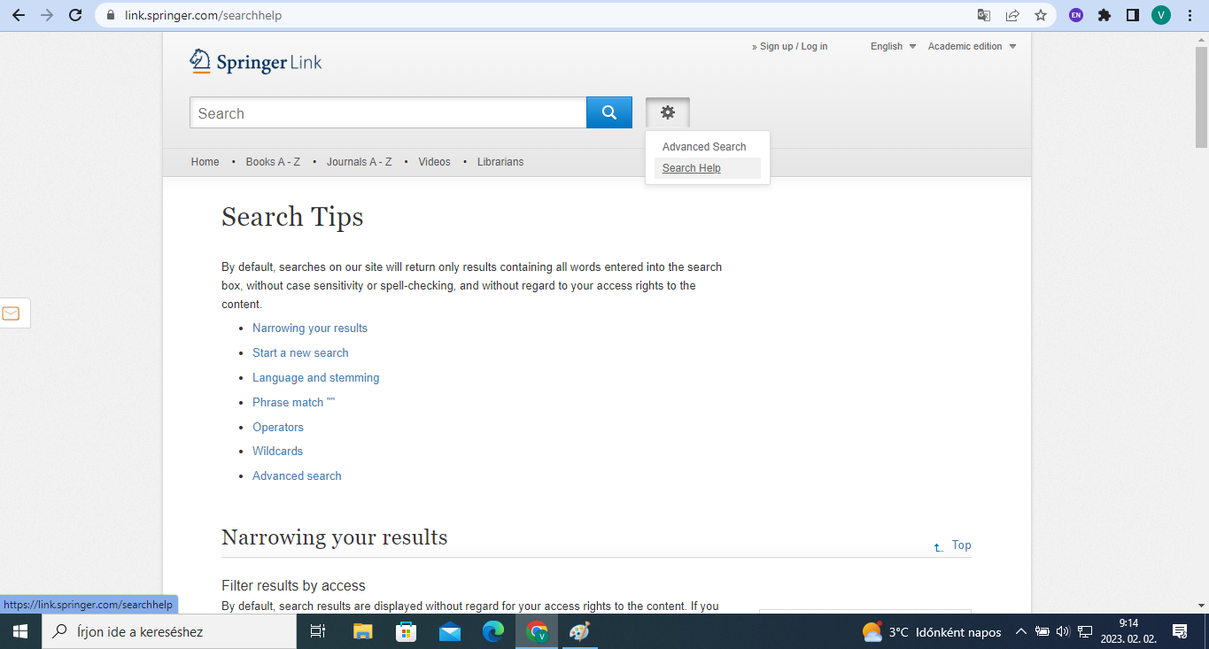

Slide 15
Kiegészítő / extra funkciók
Academic edition
Corporate edition
Article Approval Service
Librarians
Jól böngészhető felület

Slide 16
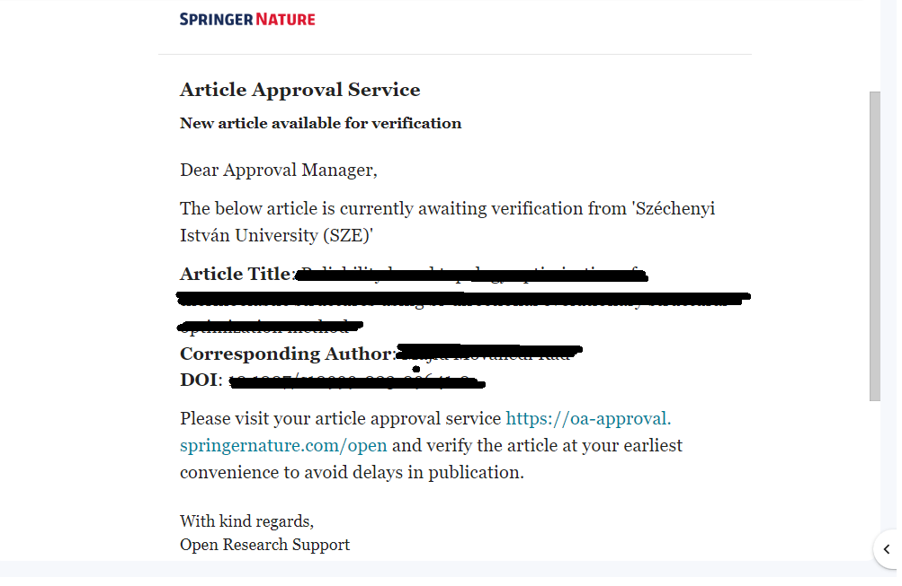
Article Approval Service

Slide 17
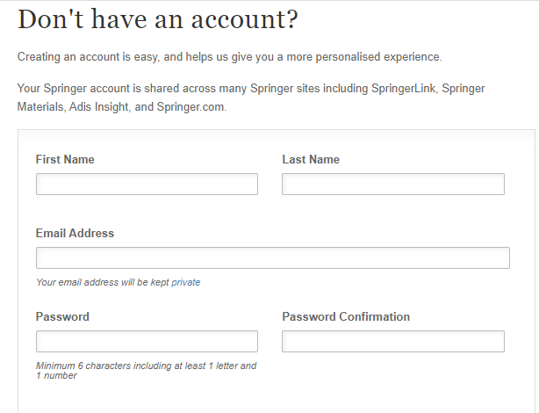
Szerzői profil / felhasználói fiók

Slide 18
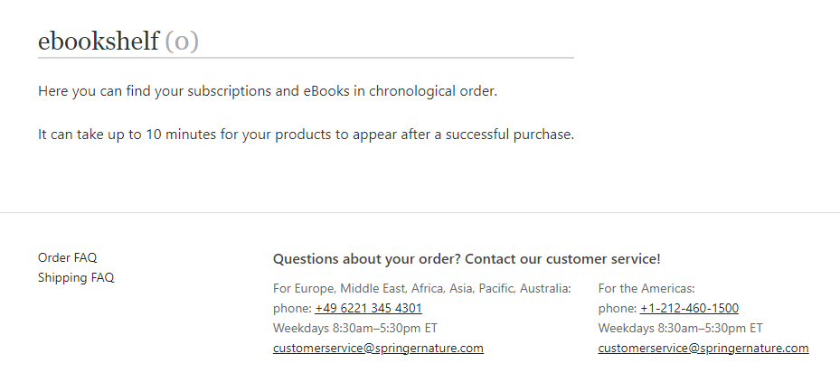
My Bookshelf / ebookshelf

Slide 19
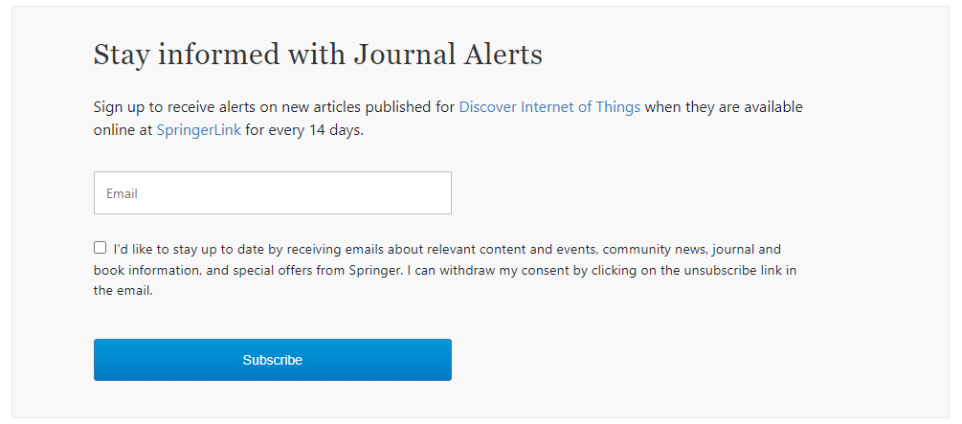
Folyóirat-figyelés, értesítés

Slide 20
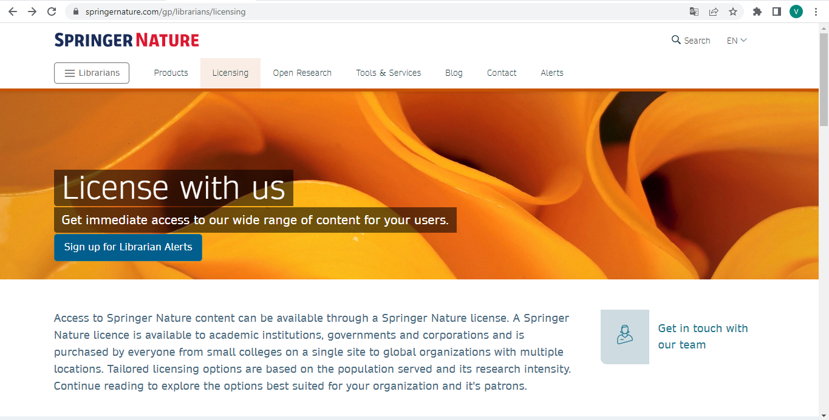

Slide 21
Gyakorlati példák
https://link.springer.com/

Slide 22
Köszönjük a figyelmet!
Név: Lilikné Csákány Andrea
Email cím: lilikne@sze.hu
Név: Zsömle Viktor
Email cím: zsviktor@sze.hu

